Slide 1


PITCH DE EMPRENDIMIENTO
DIEGO ALBERTO CRUZ TRIANA
CEO
21 de ABRIL 2017

Slide 2
¿Quién es soy?
Mi nombre es Diego Cruz, tengo 24 años, soy estudiante de ultimo semestre de ingeniería de sistemas, certificado internacional en Unity.
Trabaje durante 4 años con población con limitación cognitiva, a través de la música como principal herramienta de equilibrio, alegría y control en el desarrollo de una calidad de vida adecuada para el ser humano.
Equipo de Trabajo: Andrés Camilo Santana (CTO En Inclusoft), Estudiante de ultimo semestre de Ingeniería de Sistemas, certificado internacionalmente en Unity.
Experiencia de 1 año en creación de UI.

Slide 3
¿Cuál es mi producto o servicio?
Plataforma educativa para población con limitación cognitiva.
Habilidades Psico-Motoras.
Aprendizaje de la lógica matemática y el desarrollo del lenguaje.
Servicio Complementario
Desarrollo de software a la medida para personas con limitación cognitiva.

Slide 4
¿Qué necesidad, problema, oportunidad o desafío he identificado?
¿Cómo fortalecer el proceso educativo de las personas con limitaciones cognitivas de manera que este procedimiento sea factible?
Descripción de la comunidad afectada:

Slide 5
Planteamiento del Problema
Acceso a la Educación
Solo el
solo un total de
En Bogotá
3759
14.205
26.4%
De las
Personas (niños y adolescentes ) con algún tipo de L.C se encuentran matriculados a un I.E.D
de la población con Limitaciones Cognitivas en edad educativa recibe educación.
Fuente: Lasso, Judith Urrego. Concepto 130011 de 2010 Secretaría Distrital de Educación. [En línea] 22 de 09 de 2010.

Slide 6

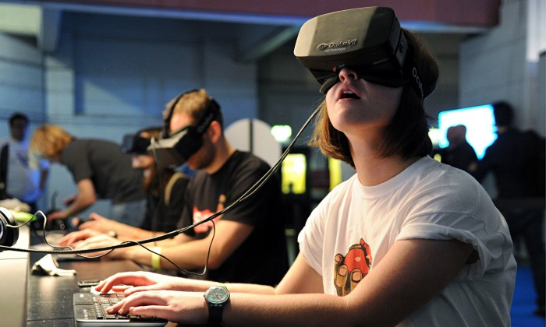
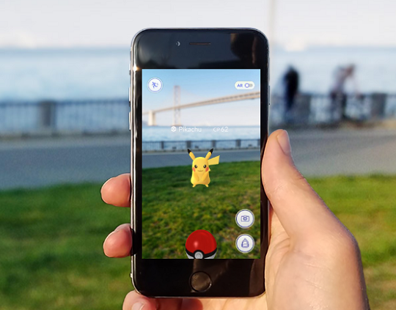
¿En que se diferencia mi solución a las presentadas en el mercado?
La población que presenta un tipo de limitación cognitiva en Colombia, presenta dificultades para acceder a un tipo de educación que se adapte a su modelo de formación personal.
Buscamos satisfacer las necesidades educativas especiales de cada persona, ya que las aplicaciones ofrecidas actualmente en el mercado van encaminadas a solo un tipo de población.

Slide 7


¿Cómo voy a generar dinero?
Describa brevemente su modelo de negocios
Producción:
Venta Directa de suscripción con una prioridad anual para el uso del software.
Canales de distribución:
98% De la población.

Slide 8
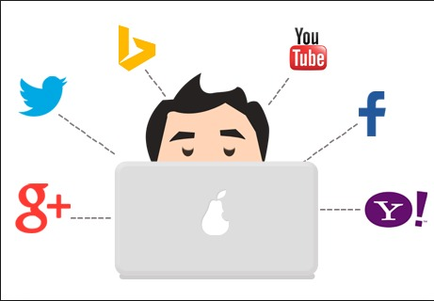


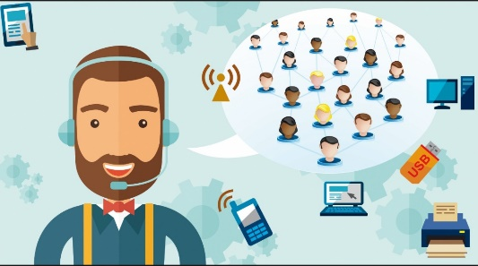

Estrategias de mercado:
Proceso de marketing y campañas digitales que permita a la población accede fácilmente a la información del producto.
Contacto directo con nuestros clientes.

Slide 9
INVERSIÓN
Cuál va a ser la inversión?

Slide 10
GRACIAS

